Slide 1


Ege üniversitesi myo
KAÇAK
AKIM
BİLDİRİM
SİSTEMİ
(KABS)
Hazırlayan:Ezgi Özdurmuş
Ders: Sistem Analizi
Danışman:Dr.Öğr.Üyesi Mustafa Berkant SELEK
Tarih:02.12.2025

Slide 2

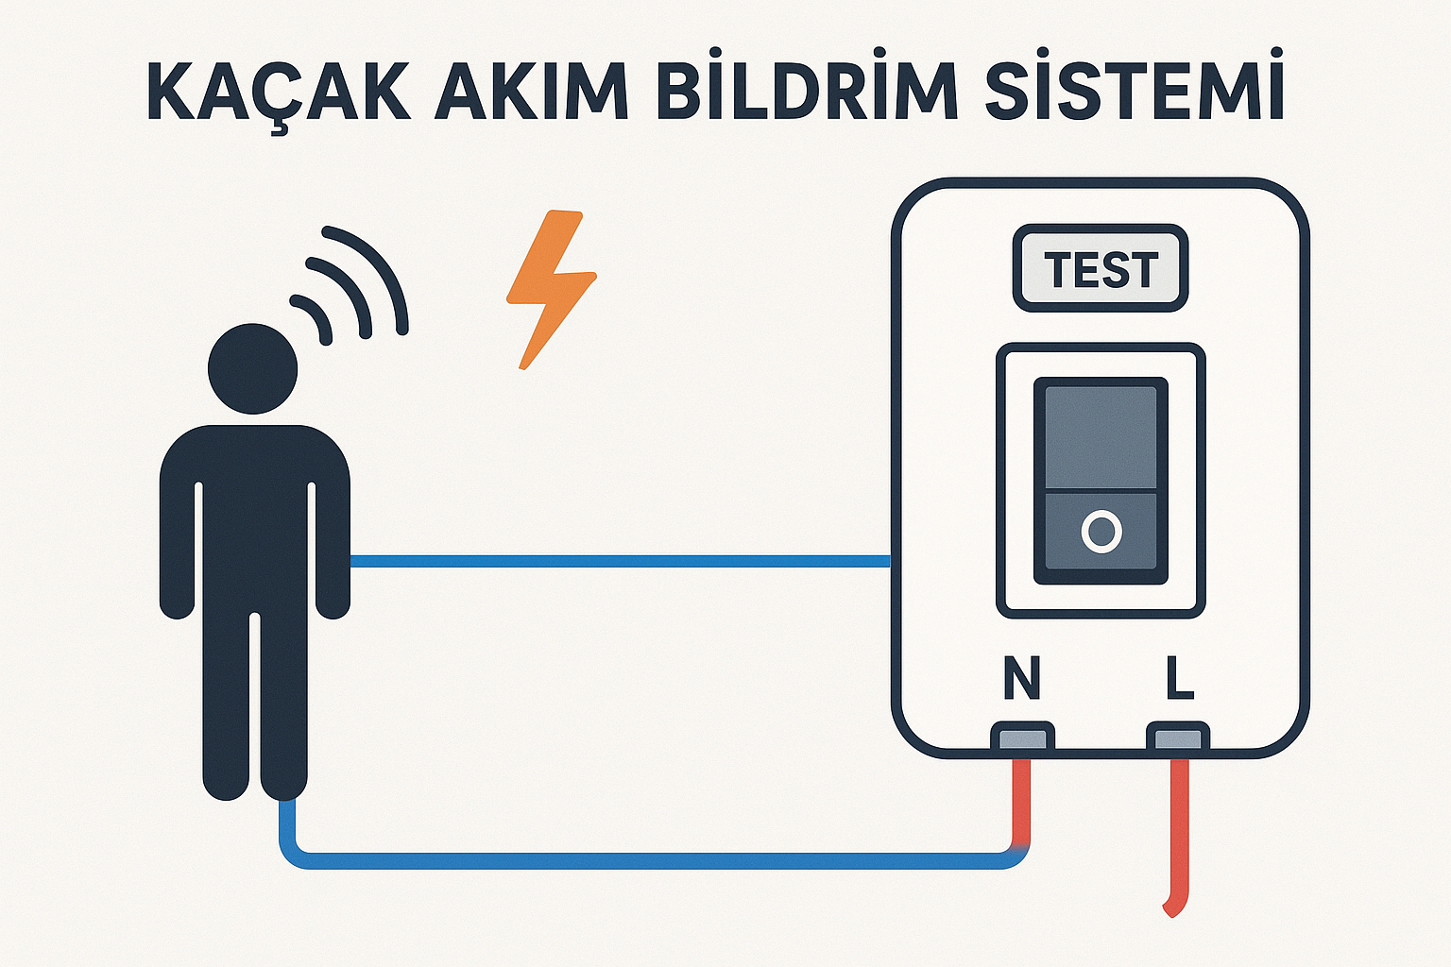
KAÇAK AKIM BİLDİRİM SİSTEMİ NEDİR?
Kaçak Akım Bildirim Sistemi, elektrik hattında ortaya çıkan beklenmeyen akımı manyetik yöntemle algılayıp, bu olayı ESP32 üzerinden telefon bildirimine dönüştüren bir güvenlik sistemidir.

Slide 3
Ne İşe Yarar?
– Şalter attığında veya kaçak akım oluştuğunda durumu tespit eder.
– ESP32 Wi-Fi bağlantısı üzerinden telefona anlık uyarı gönderir.
– Yangın, elektrik arızası veya enerji kaybı gibi riskleri erken fark ettirir.

Slide 4
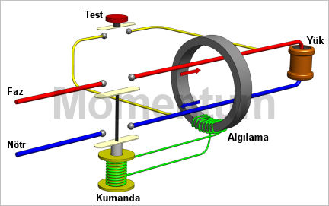
Sistemin Sağladıkları
KAÇAK AKIM BİLDİRİM SİSTEMİ İLE:
– Elektrik hattındaki değişiklikler gerçek zamanlı algılanır.
– Şalterin atması veya anormal akım durumunda otomatik bildirim yapılır.
– Taşınabilir yapısı sayesinde ev, iş yeri, şantiye gibi birçok yerde kullanılabilir.
– Hatalı veya bozuk cihazlar erken fark edilir.
– Enerji güvenliği ve zaman tasarrufu sağlanır.

Slide 5
Sistem Nasıl Çalışır?
01 — MANYETİK ALGILAMA
Reed anahtar ve mıknatıs şalterin OFF konumuna yerleştirilir.
Şalter attığında manyetik alan değişir; reed açılır/kapanır.
02 — ESP32 VERİ İŞLEME
ESP32, reed anahtarın durumunu okur.
Kaçak akım / şalter atması algılandığında tetikleme yapılır.
03 — BİLDİRİM GÖNDERİMİ
ESP32 Wi-Fi üzerinden (IFTTT / Telegram vb.) telefona uyarı gönderir.

Slide 6
AVANTAJLARI
– Hızlı uyarı
– Düşük maliyet
– Kablosuz çalışma
– Taşınabilir yapı
– Kolay kurulum
– Pil ile çalışma
– Elektrik panoları için yüksek güvenlik katkısı

Slide 7

. KullanılanMalzemeler
1-ESP32 Geliştirme Kartı
2-Reed Manyetik Anahtar
3-Neodim Mıknatıslar
4-Step-Up Regülatör(XL6009)
5-Li-ion Pil (1500 mAh)
6-MCB (Miniature Circuit Breaker)
7-Jumper kablolar, pil yatağı vb.

Slide 8
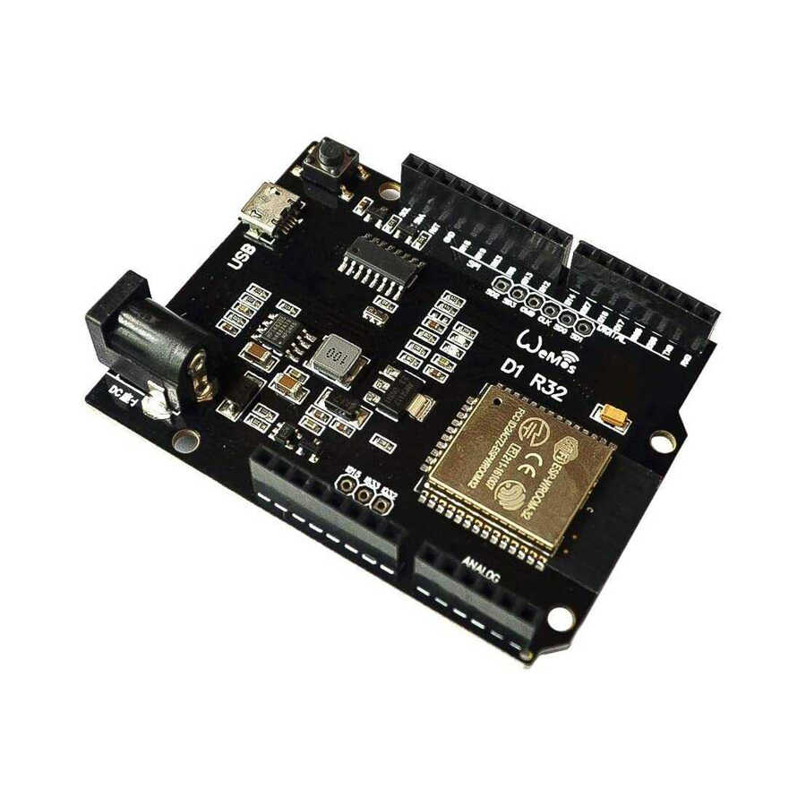
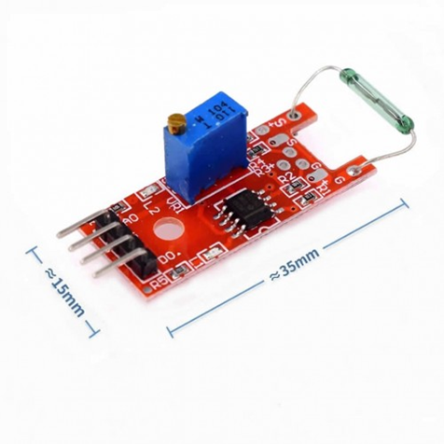
ESP-32 GELİŞTİRME KARTI
Reed Switch (Manyetik Anahtar)
•Projenin beyni.
•Reed anahtardan gelen bilgiyi işler
.•Wi-Fi üzerinden telefona bildirim gönderir
•Şalter (MCB) üzerindeki mıknatısla birlikte çalışır.
•MCB attığında mıknatıs uzaklaşır ve reed açılır → ESP32 durumu algılar.

Slide 9
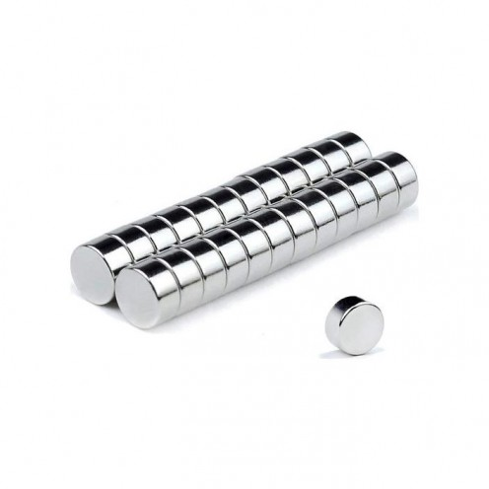
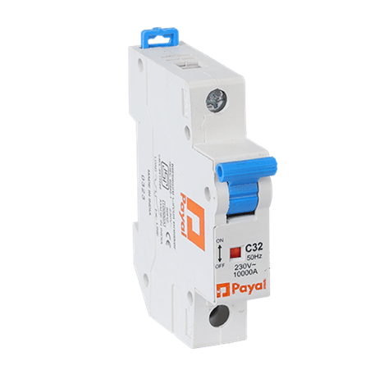
Mıknatıslar (10×3 mm ve 15×5 mm)
Reed anahtarın yanında durarak sürekli bir manyetik alan oluşturur.
Fiziksel durum algılaması için kullanılır.
Elektriksel olarak devreye bağlı değildir → sadece manyetik algılama için kullanılır.

Slide 10
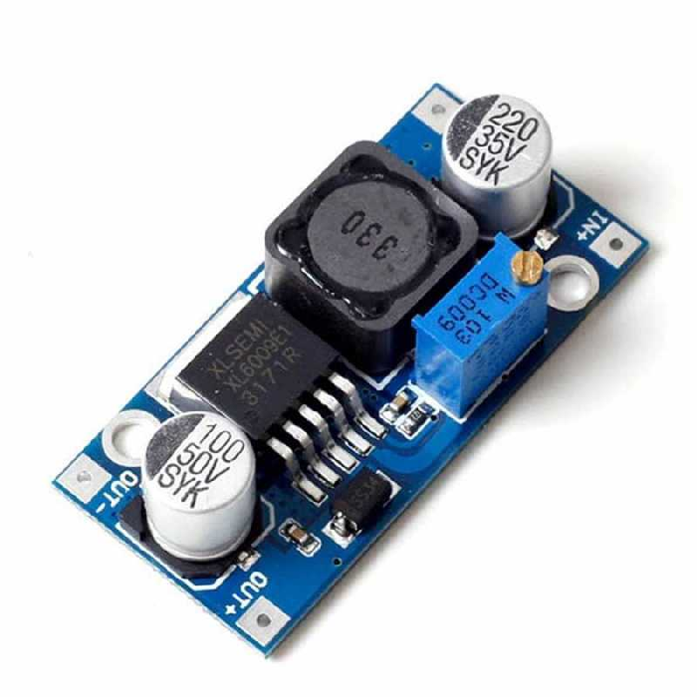
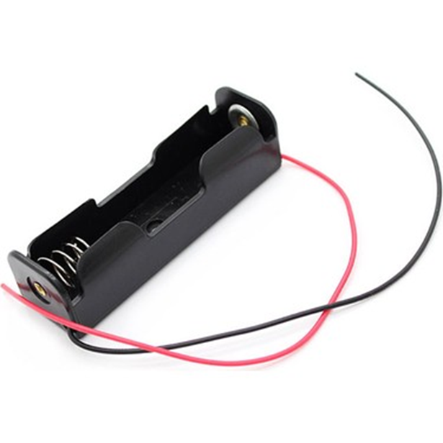
Step-Up Boost Voltaj Regülatör Kartı
18650 Pil Yatağı
Li-ion pilin sabit şekilde yerleştirilmesini sağlar.
3.7V pil gerilimini ESP32 için gerekli olan 5V seviyesine yükseltir.

Slide 11
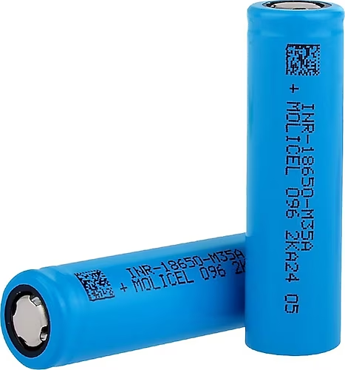
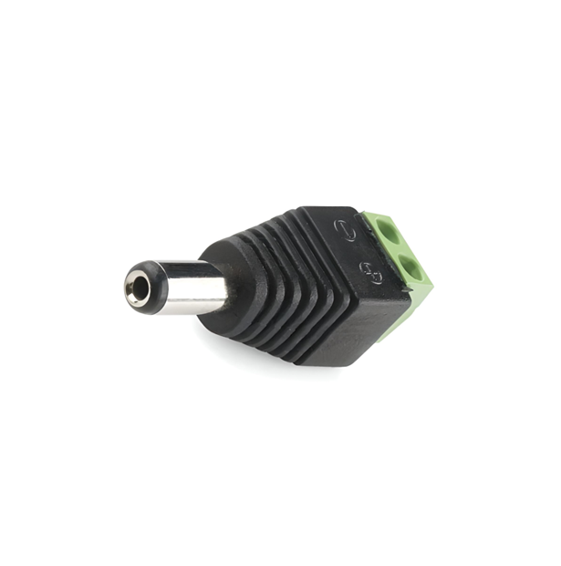
18650 Li-ion Şarjlı Pil (1500 mAh veya üzeri)
DC Barrel Jack (Klemens girişli)
Boost çıkışından gelen 5V’u ESP32’ye güvenli şekilde bağlamak için kullanılır.
Sistemin taşınabilir enerji kaynağı.

Slide 12
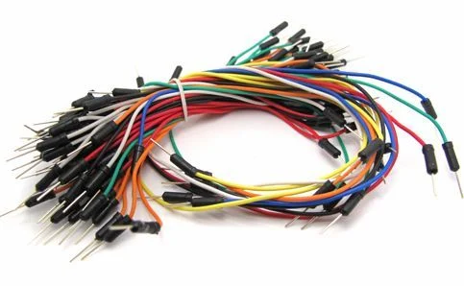

Bağlantı Kabloları
Prototip Tahta / Sunta Platform
Devrenin düzenli şekilde monte edilmesi için.
Tüm sistemin devre bağlantıları için

Slide 13
Devrenin çalışma mantığı:
•Reed sensör manyetik alan değişimi algılar
•ESP32 sensör sinyalini okur
•Wi-Fi üzerinden IFTTT’ye bilgi gönderir
•Telefon ekranına bildirim düşer(“⚠ MCB açıldı, kontrol ediniz!”)

Slide 14

YAZILIM AÇIKLAMA
ESP32’ye Arduino IDE üzerinden kod yüklendi
•Wi-Fi bilgilerinin tanımlanması
•IFTTT Webhook bağlantısı
•Sensör durum değişiminin algılanması
•Durum değişiminde telefona bildirim gönderme

Slide 15
BÜTÇE
Toplam maliyet: ≈ 500TL
•En pahalı parçalar: ESP32 ve Li-ion pil
•Uygun fiyatlı taşınabilir güvenlik sistemi

Slide 16
TEŞEKKÜRLER
+90 05415137105
ecezgiozdrums@gmail.com

